Slide 1

PROPOSAL PENAWARAN
PEMBUATAN WEBSITE
THINK FOR MINING AND STEEL POLICIES
No : 083/WEB/4VM/593-NC/06-2025

Slide 2
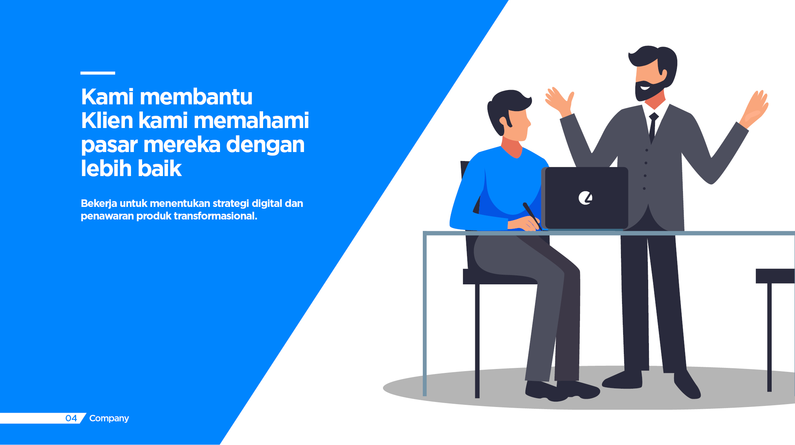

Slide 3
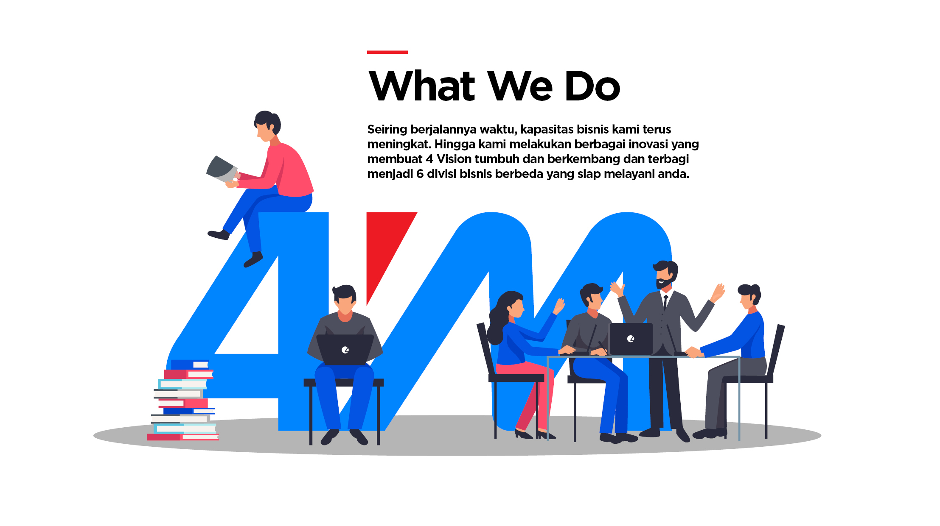

Slide 4
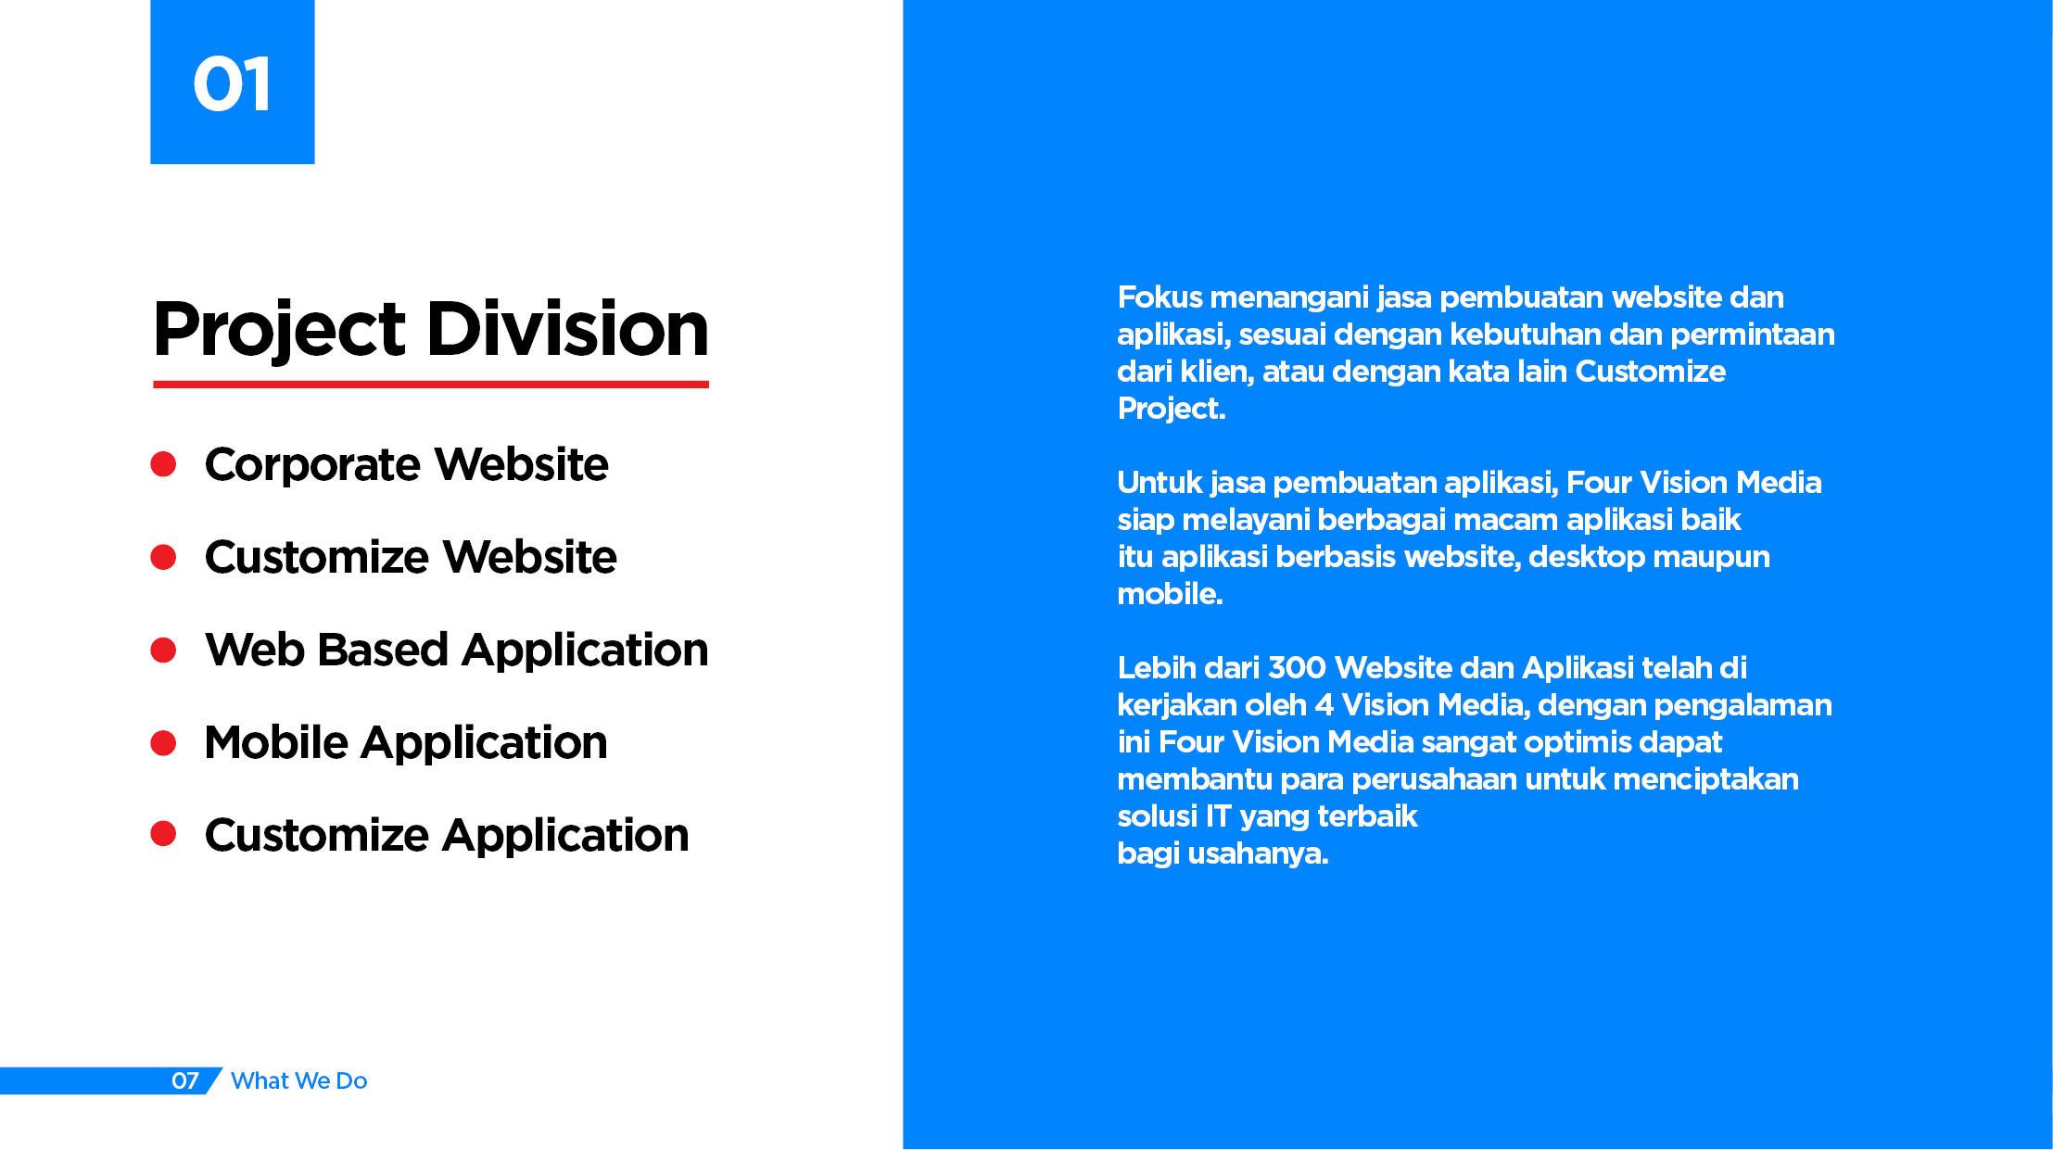

Slide 5
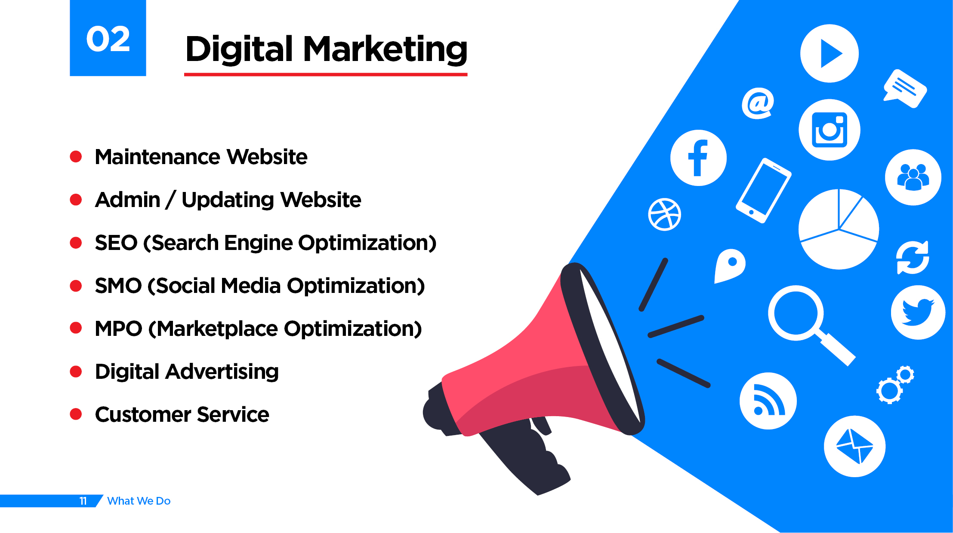

Slide 6
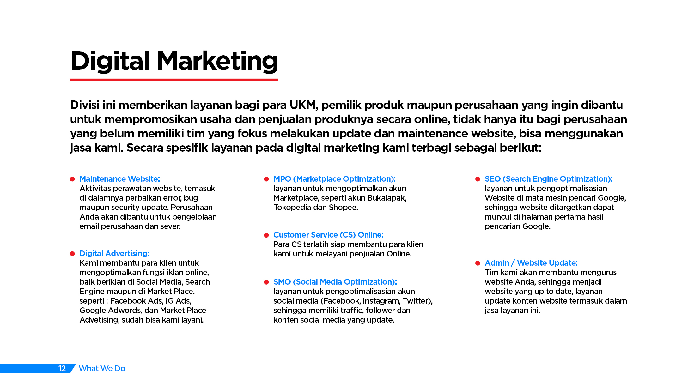

Slide 7
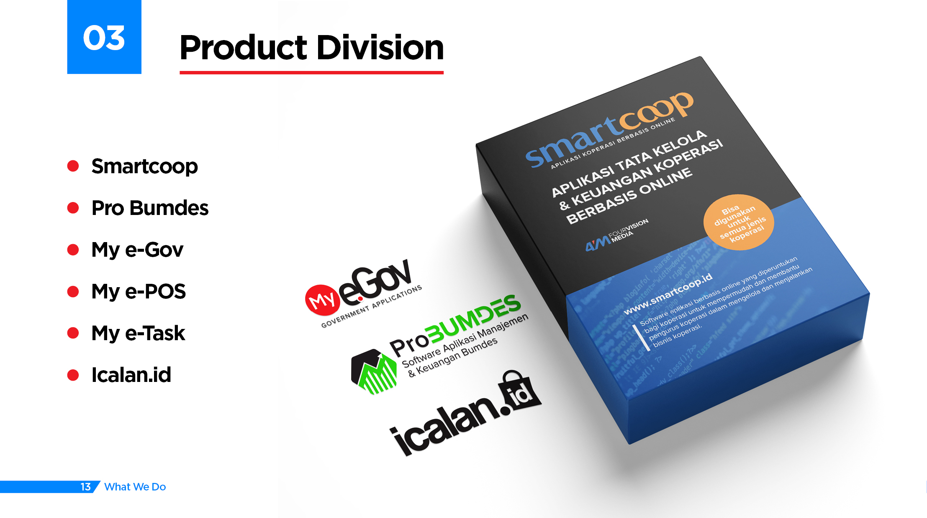

Slide 8
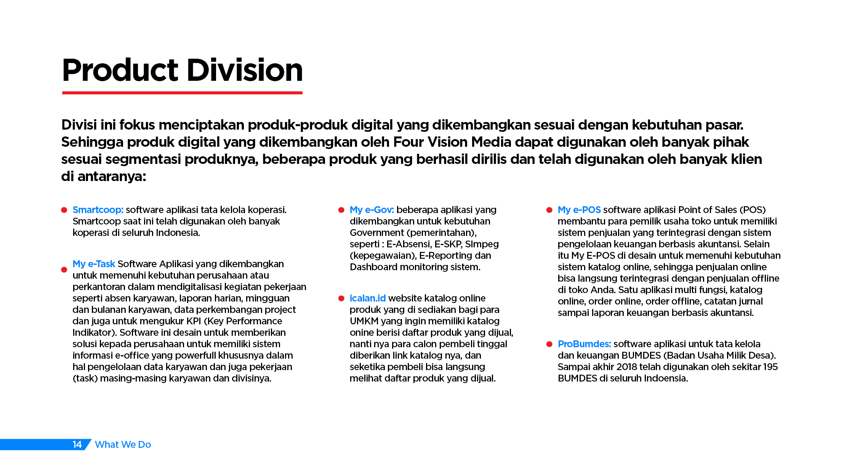

Slide 9
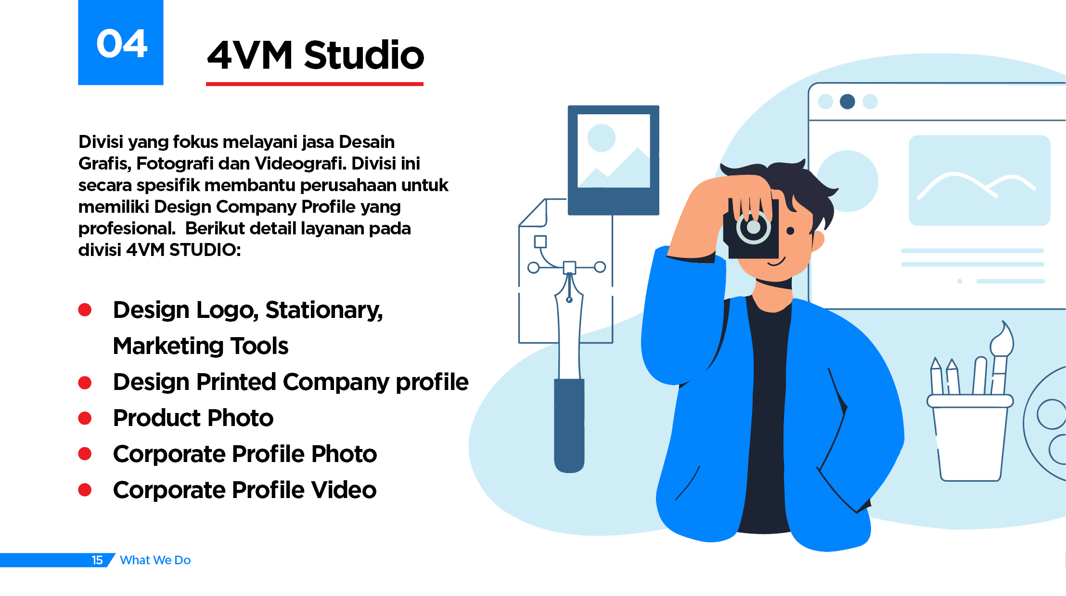

Slide 10
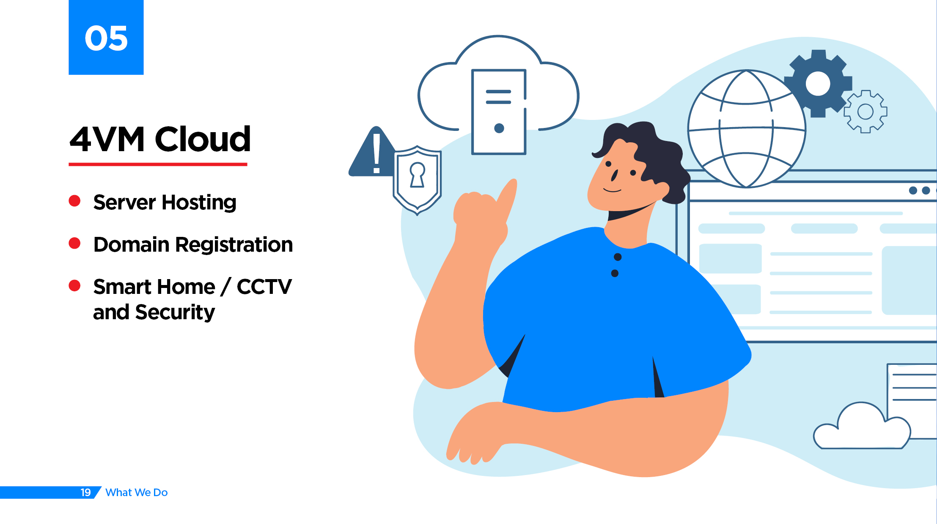

Slide 11
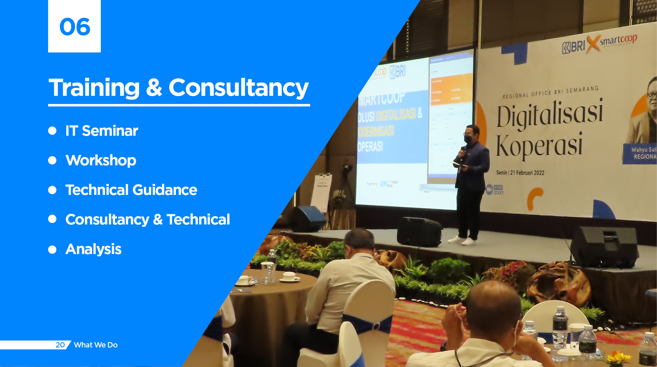

Slide 12

Proposed Solution
Web Development

Slide 13
Background
Kemajuan teknologi informasi sangatlah pesat, semakin banyaknya situs-situs web di internet, sebagai wadah informasi secara global yang tidak mengenal waktu dan tempat menjadi suatu hal yang sangat dibutuhkan oleh setiap orang, terlebih bagi mereka yang sangat butuh akan informasi dan kecepatan akses informasi dari seluruh penjuru dunia.
Pada zaman global ini, sudah bukan rahasia lagi memiliki website merupakan simbol kedinamisan dan kemampuan suatu usaha, instansi ataupun lembaga, sekaligus langkah strategis dalam mempromosikan suatu usaha dan keberadaan suatu lembaga.
Selain itu, kebutuhan akan software dan program aplikasi berbasis website atau mobile sudah menjadi kebutuhan penting bagi sebuah perusahaan, dimana proses kerja perusahaan akan semakin terbantu dan lebih efektif juga efisien.
Melihat hal itu, Four Vision Media akan terus mencoba memberikan layanan yang bisa memenuhi semua kebutuhan perusahaan, saat ini kami siap melangkah lebih baik lagi, dengan optimisme tinggi disertai peningkatan kemampuan tim-tim kami, kami siap bekerja sama dengan Anda untuk memiliki sebuah website yang informatif, dinamis, professional dan elegant.

Slide 14
Background
Tujuan
  Membangun sebuah website pribadi yang berfungsi sebagai arsip terbuka dan berkelanjutan atas tulisan, pemikiran, dan presentasi Widodo Setiadarmaji dalam bidang kebijakan industri, khususnya pertambangan dan baja. Website ini akan tampil dalam format institusional dan profesional, menyerupai situs organisasi internasional seperti World Steel Association (WSA), namun dengan fungsi yang lebih sederhana: mempublikasikan dan menata artikel secara visual rapi tanpa fitur interaktif.

Slide 15
Background
Struktur Menu Navigasi
  Beranda: Hero + 9 artikel terbaru
  Tentang:
    Tentang Saya: Profil lengkap Widodo Setiadarmaji (dapat mencakup riwayat karier, keahlian utama, pengalaman profesional, dan keterlibatan dalam isu strategis industri)
    Tentang Think for Mining and Steel Policies: Penjelasan mengenai misi, latar belakang pendirian, dan arah pemikiran situs ini sebagai media kontribusi pemikiran kebijakan sektor strategis
    Tulisan: Halaman indeks semua artikel
    Kontak: Email atau formulir sederhana (non-interaktif)

Slide 16
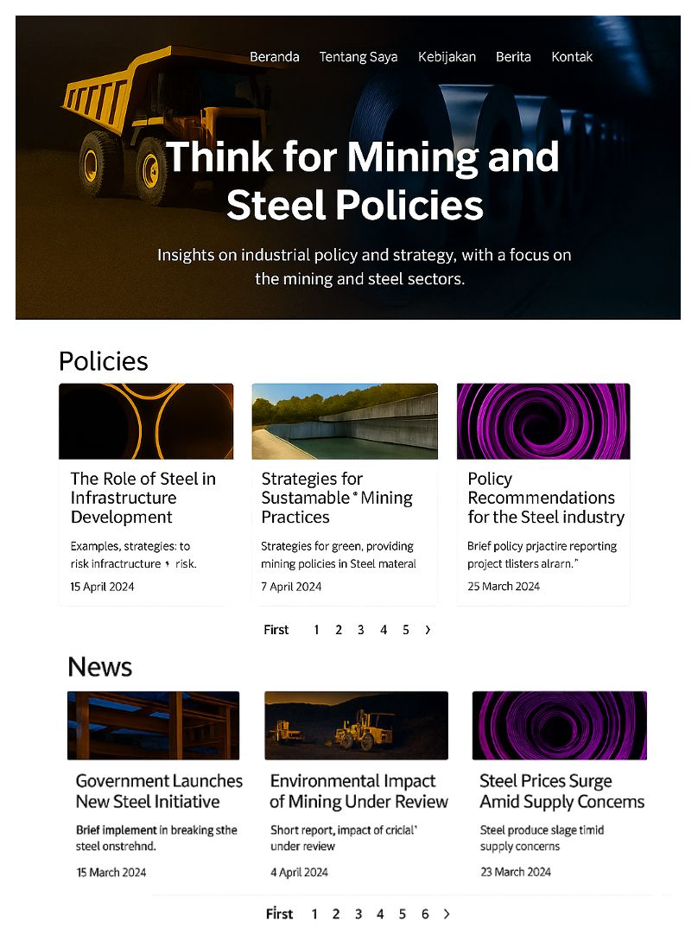
Layout - Home

Slide 17
Technology Solution
SYSTEM SPECIFICATIONS
HTML5
CSS3
JavaScript (jQuery, VueJS, etc)
PHP
Apache Web Server
MySQL/MariaDB Database
CMS System (Laravel framework)
Responsive Design
JSON API
SUPPORTING SYSTEM
SEO Friendly (on page optimization)
Google Analytics & Google Search Console
Google Speed Test (good result)
OpenGraph (Share to Social Media)

Slide 18
Security System
Sistem security yang telah kami terapkan mengacu kepada standard keamanan pemograman website yang dikeluarkan oleh Open Web Application Security Project (OWASP). Standard Keamanan Meliputi :
A1 Injection
A2 Broken Authentication and Session Management
A3 Cross-Site Scripting (XSS)
A4 Insecure Direct Object References
A5 Security Misconfiguration
A6 Sensitive Data Exposure
A7 Missing Function Level Access Control
A8 Cross-Site Request Forgery (CSRF)
A9 Using Components with Known Vulnerabilities
A10 Unvalidated Redirects and Forwards

Slide 19
Framework System
Framework Laravel
Merupakan kerangka kerja aplikasi web berbasis PHP yang open source, menggunakan konsep model–view–controller (MVC), yang dapat membantu untuk merancang aplikasi web khusus dengan cepat dan mudah menggunakan sintaksis ekspresif yang sederhana.
Secara teknis, adapun kelebihan menggunakan Framework (Laravel maupun CodeIgniter) adalah dapat membantu developer untuk membangun website / web aplikasi dengan cepat, aman (advanced level security) dan terstruktur, dikarenakan dokumentasi maupun fitur yang lengkap dan up to date.
Mobile Responsive Design
Desain user interface (tampilan antar muka) akan kami kembangkan dengan konsep mobile responsive design, sehingga website dapat diakses melalui browser mobile, baik untuk versi smartphone maupun tablet.

Slide 20
Feature & Module
Modul Static Page. Modul untuk manajemen konten statis, seperti halaman: About Us, Vision & Mission.
Modul Dynamic Page. Modul untuk manajemen konten dinamis, seperti halaman: Policy, News.
Modul Gallery. Modul untuk manajemen konten foto maupun video.
Modul Inquiry. Modul untuk manajemen konten contact form, seperti halaman: Contact Us yang berisi informasi alamat perusahaan, nomor telepon, alamat email (Map Location) dan form kirim pesan.
Modul Weblink. Modul untuk manajemen konten link ke website mitra atau customer yang memiliki kerjasama Eksklusif (Logo/Text).

Slide 21
Feature & Module
Manejemen User. Konfigurasi untuk manajemen user pengelola web (halaman admin panel), seperti administrator maupun operator.
Social Media Configuration. Konfigurasi untuk manajemen link ke social media official perusahaan.
Fitur Multi-Bahasa. Fitur untuk pengelolaan bahasa di website (EN/ID).

Slide 22
Project Costing
Website Development
SECTION | MODULE / FEATURE | PRICE
Build System PHP - Laravel framework Custom Design (HTML/CSS/VueJS) | Content Management System, Administrator Page, Operator Page, Database Setup Home, Page, Detail Page | Rp. 15.000.000,-
 | GRAND TOTAL | Rp. 15.000.000,-
“LIMA BELAS JUTA RUPIAH”
Keterangan:
Harga belum termasuk Pajak

Slide 23
Server Hosting
No | SECTION | MODULE / FEATURE | PRICE
1 | Shared Hosting | Storage: 8 GB Bandwidth: Unlimited | Rp6.000.000/tahun
2 | VPS Hosting | RAM: 1 GB vCPU: 1 Core Storage: 20 GB SSD Public IP: 1 Lisensi cPanel: 1 | Rp8.400.000/tahun
3 | Domain Name | Top Level Domain .org | Rp. 450.000/tahun
4 | Domain Name | Top Level Domain .id | Rp. 500.000/tahun
Keterangan:
Harga belum termasuk Pajak

Slide 24
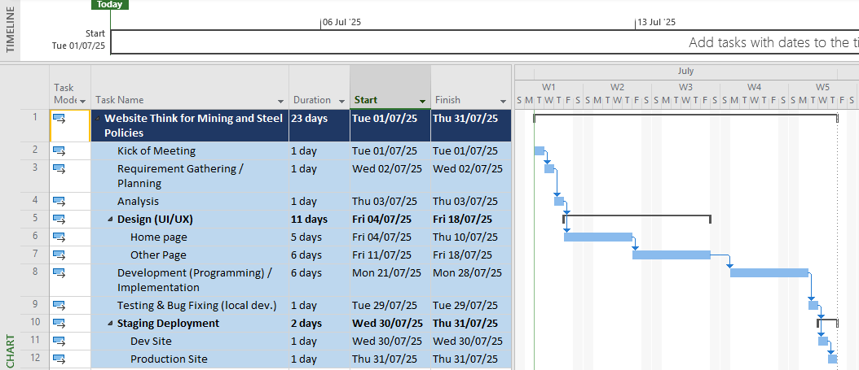
Timeplan Project

Slide 25
Deliverables
Item | Description
Website versi web browser
Website versi mobile browser (mobile responsive)
CMS (Content Management System) | Halaman Admin multi level user
Multi-language System | Mendukung 2 versi Bahasa (EN/ID)
Maintenance Support | Layanan perawatan purna jual 3 bulan (free maintenance)
Content (text/image) Optimization + Keyword suggestion | Konten awal dari pihak pemilik website, selanjutnya akan dilakukan penyesuaian agar optimal di search engine
Modul Penggunaan/User manual guide
Konsultasi teknis & optimalisasi search engine
Setting Google Webmaster Tools & Google Analytics

Slide 26
After Services Maintenance
Free Maintenance Service 3 Bulan
Training Administrator (Online)
Manual Guide Administrator
(PDF/Printed)
SEO on Page Activity (Consultancy)
Bug Fixing Error

Slide 27
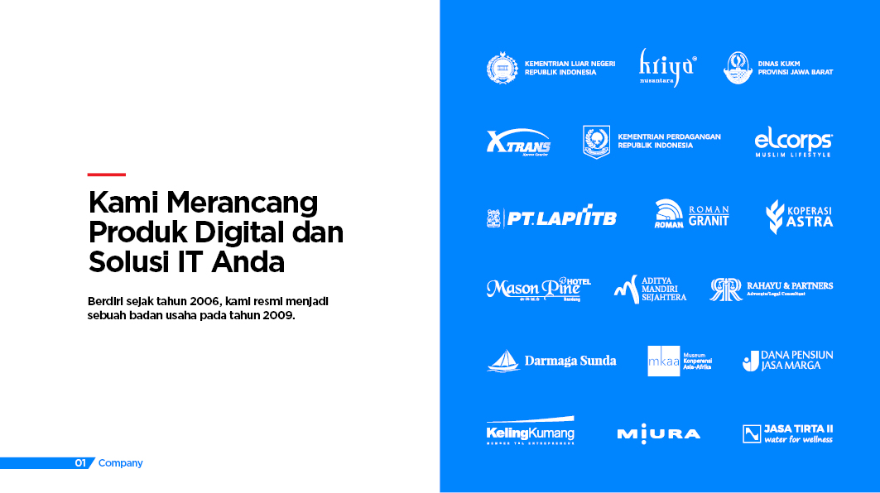

Slide 28
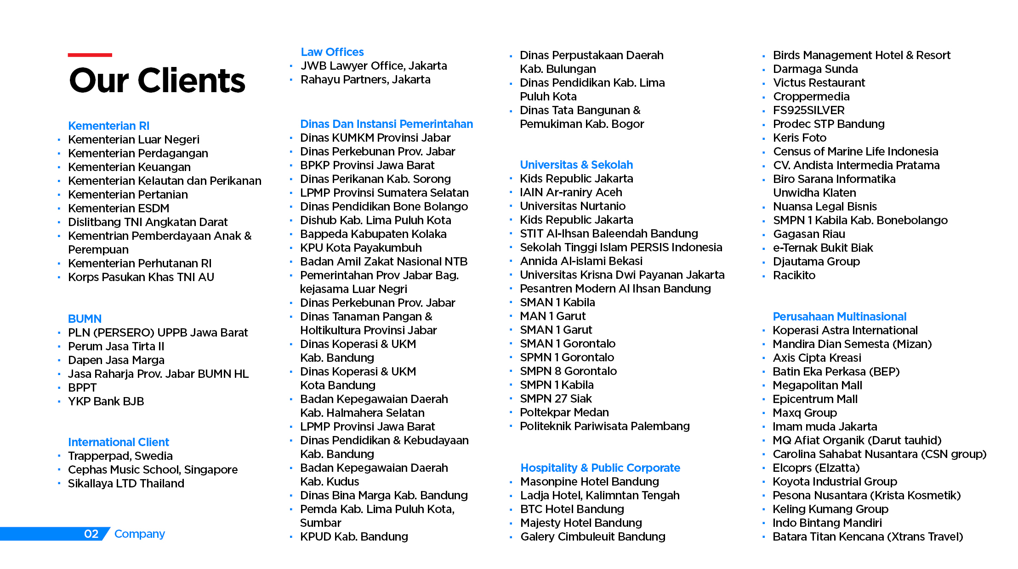

Slide 29
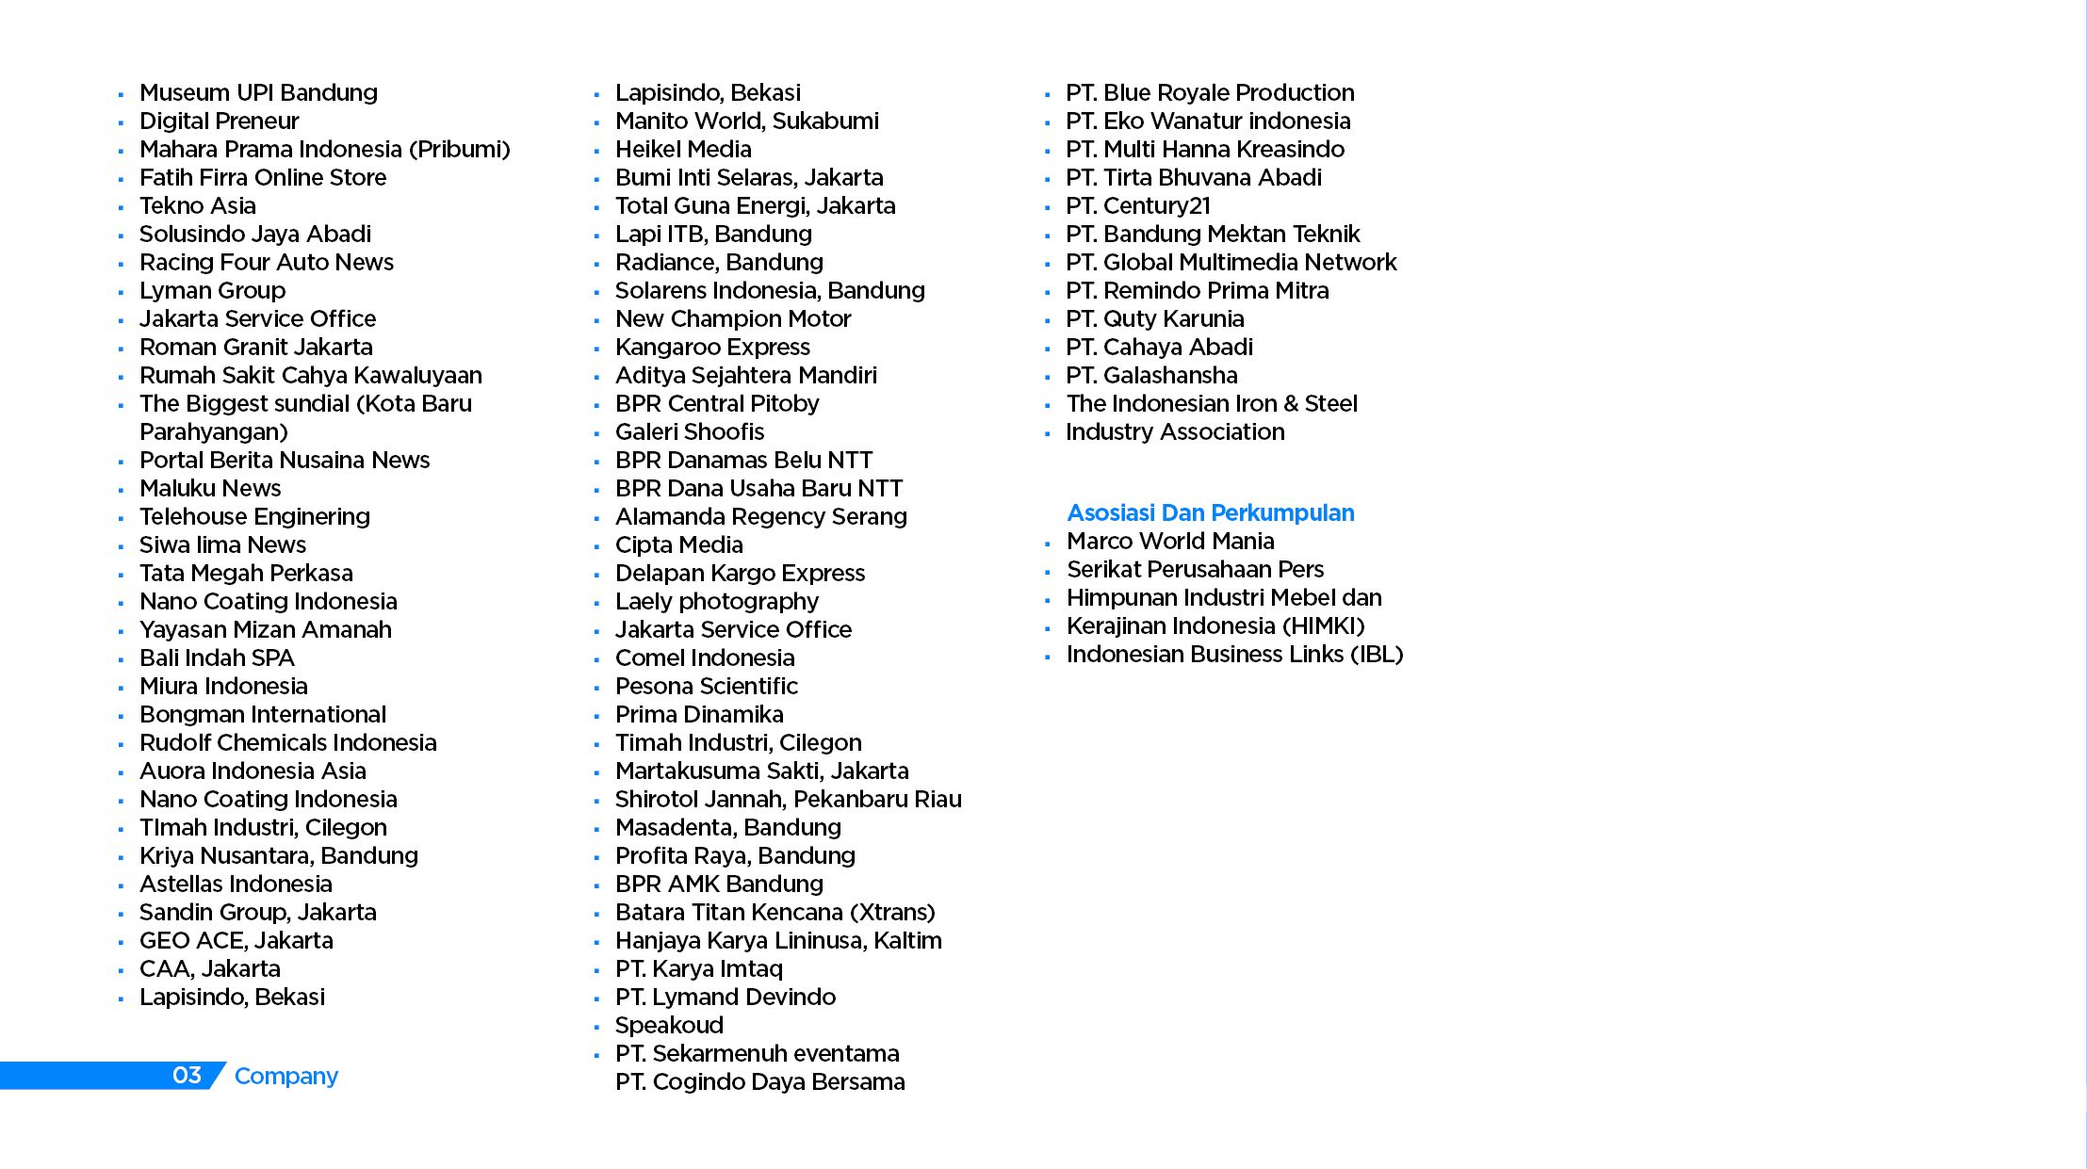

Slide 30
